Slide 1
数字信号处理
Digital Signal Processing
主讲：刘而云
浙江大学 信电学院

Slide 2
回顾
窗函数法设计FIR滤波器
频率取样法设计FIR滤波器
FIR滤波器取样结构

Slide 3
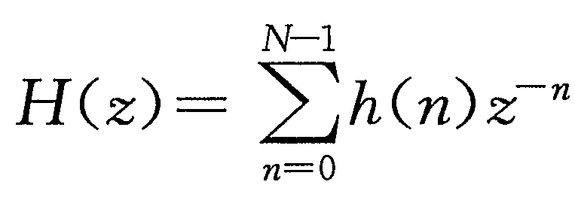
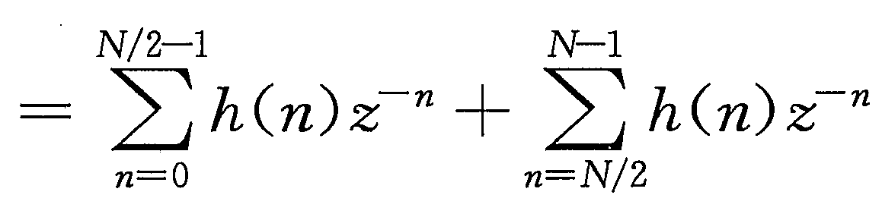
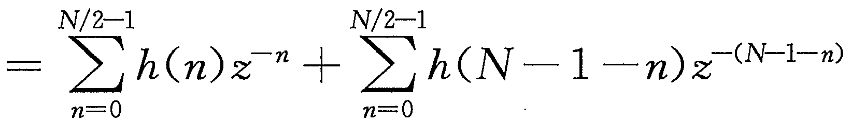

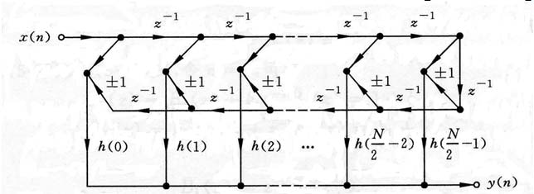

5.6 FIR滤波器的实现结构
5.6.5 线性相位FIR 数字滤波器的系统结构
偶数对称：
线性相位FIR数字滤波器具有良好的对称特性
利用对称性，进一步简化滤波器实现结构
奇数对称：
1）N为偶数：
奇对称时取“－”
偶对称时取“＋”
与直接型比，乘法器少了一半

Slide 4
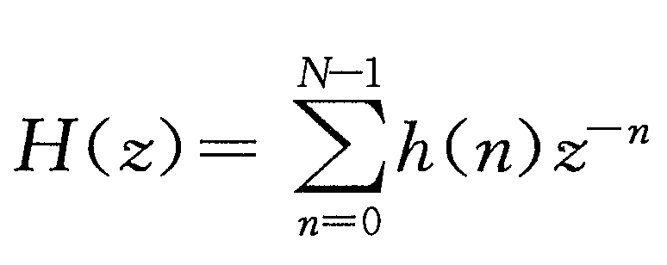
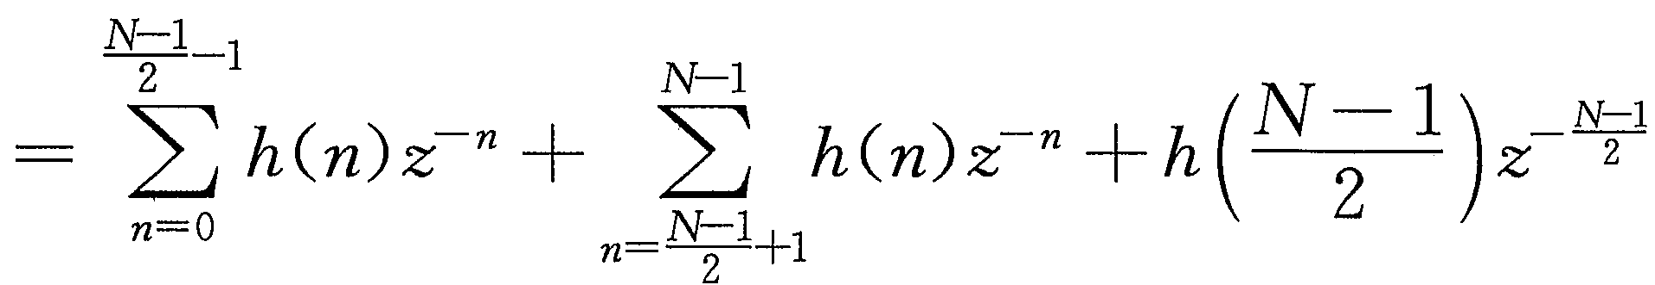
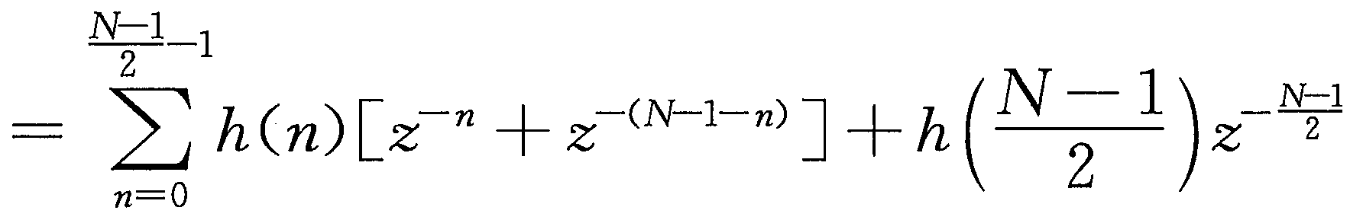
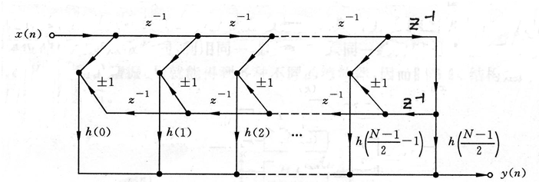
5.6 FIR滤波器的实现结构
5.6.5 线性相位FIR 数字滤波器的系统结构
偶数对称：
线性相位FIR数字滤波器具有良好的对称特性
利用对称性，进一步简化滤波器实现结构
奇数对称：
2）N为奇数
奇对称时取“－”
偶对称时取“＋”
与直接型相比
乘法器少了一半
＝0
奇对称时

Slide 5
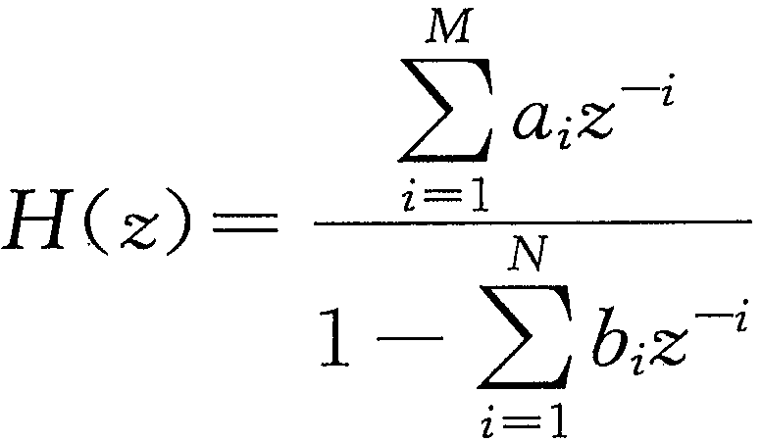
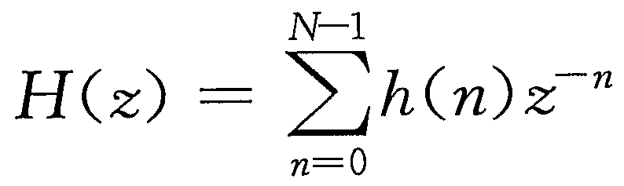
IIR与FIR滤波器比较
h(n) 长度
的形式
极点/ 稳定性
适于设计滤波器类型
极点可调（单位圆内）
稳定性依赖系统参数
对线性相位要求不高
系统资源有限的低阶滤波器
IIR
无限长
极点：z=0
稳定系统
对线性相位有严格要求
FIR
有限长
幅频特性
相频特性
设计方法
实现结构
模拟到数字
频率变换
巴特沃斯
切比雪夫
直接型
正准型
级联型
并联型
IIR
阻带衰减快
相位失真
直接型
（卷积型、横截型）
频率取样型
线性相位系统结构
格型
FIR
可实现严格
线性相位
窗函数法
频率取样法
阻带衰减慢

Slide 6
第6章 数字信号处理中的有限字长效应

Slide 7
离散时间信号与系统：
时间离散；
信号的取样值 / 频谱值是连续取值的，系统的系数是连续取值的
数字信号、数字系统是双离散的：
时间离散；
信号值/ 频谱值、系统系数值都是离散；
用有限位二进制数表示
有限字长效应实际值与理论值相比有误差

Slide 8
误差的三个来源：
1、输入信号的量化误差 A / D变换时产生：ADC有限字长，
无限精度的模拟信号，有限精度的数字信号
2、系统系数的量化误差 零极点位置改变，频率响应变化
3、运算误差 运算过程中舍入、截尾等引起的误差
本章的目的:
① 认识这三类误差
② 了解这三类误差的大小与采用的数的长度（ADC位数、信号字长，系数字长）、
与数的表示（数制、码制、量化方式）、与滤波器的结构型式有什么关系
③ 掌握分析误差的实用方法：分别考虑、统计分析

Slide 9
6.1 数的表示及其对量化的影响
表示
数制
码制
量化方式
定点
浮点
成组浮点
原码
补码
反码
舍入
截尾
运算
加法
乘法
延迟

Slide 10
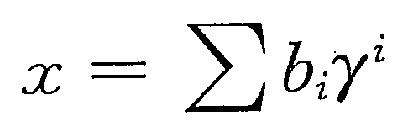
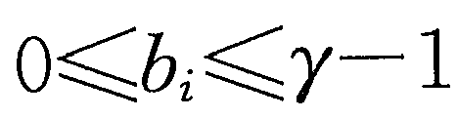
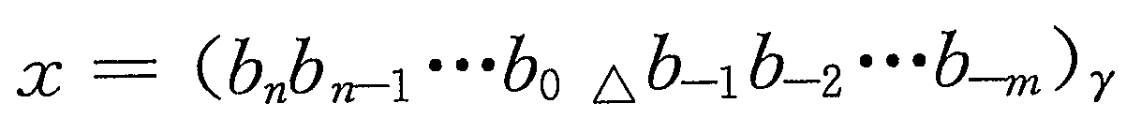
6.1 数的表示及其对量化的影响
6.1.1 二进制表示
一般进制数表示：
整数部分
基数点
小数部分
基数
已知十进制，求二进制
（1）整数部分：反复除以2，取余数，逆序排列
（2）小数部分：反复乘以2，取整数，正序排列
练习：
例6.1 18.375

Slide 11
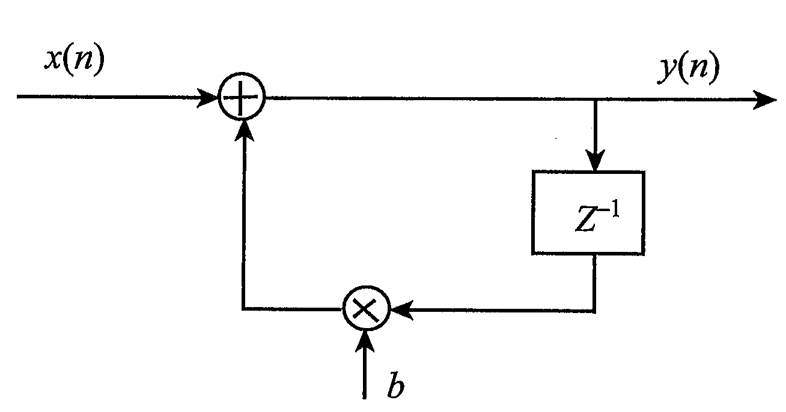
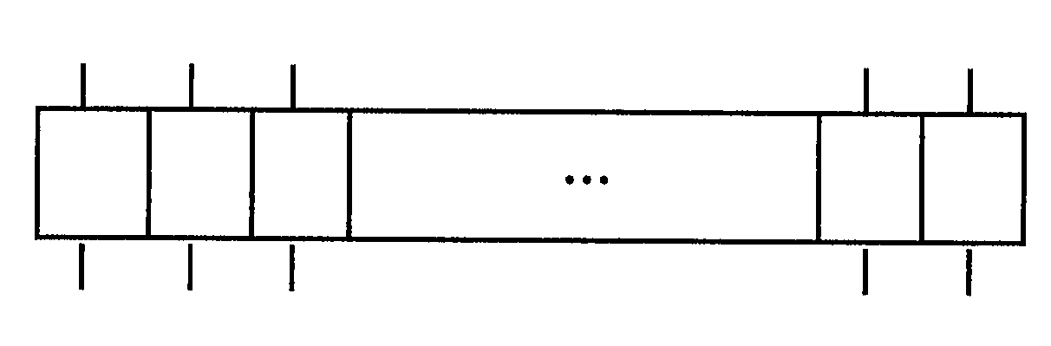
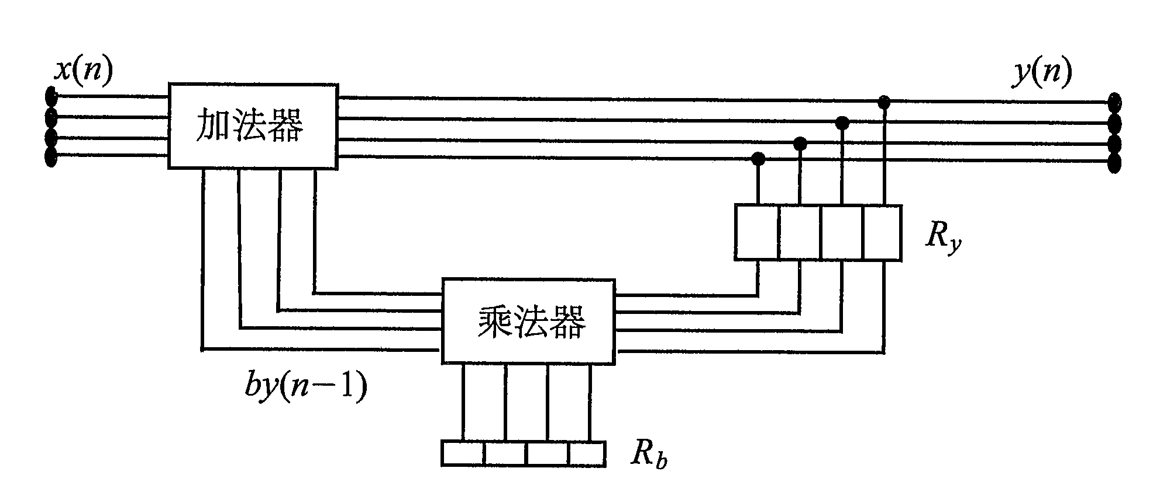
6.1 数的表示及其对量化的影响
二进制数在计算机中的表示
y(n) = by(n-1)+x(n)
触发器
由触发器排列得到寄存器
（具备存储功能）
系统实现结构
寄存器
寄存器
数字电路

Slide 12
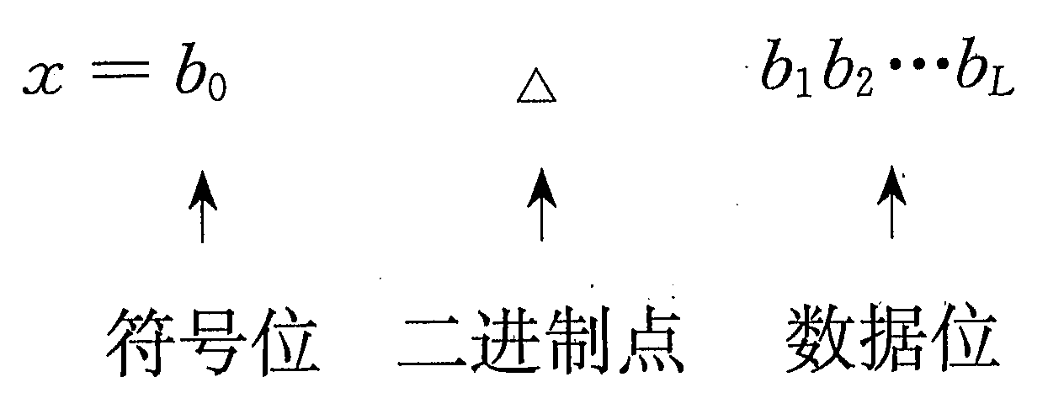
6.1 数的表示及其对量化的影响
6.1.2 数的定点表示法
1、定义
b0=0，正数
b0=1，负数
小数点位置固定
只能表示小数：-1<x<1
加法可能溢出
乘法不会溢出，字长会增加，需截尾或舍入

Slide 13
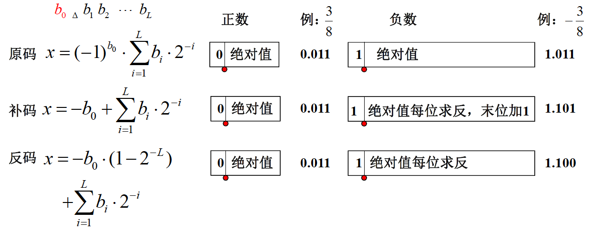
6.1 数的表示及其对量化的影响
6.1.2 数的定点表示法
2、定点值的原码、补码和反码表示

Slide 14
6.1 数的表示及其对量化的影响
6.1.2 数的定点表示法
2、定点值的原码、补码和反码表示
例：写出下列十进制数的原码、补码、反码定点表示
0.78
0.261
－0.173
－0.773
先判断正负号
正数，则原码、补码、反码一致
负数，则先写原码，再写反码（小数取反），最后补码（反码末位+1）

Slide 15
6.1 数的表示及其对量化的影响
6.1.2 数的定点表示法
2、定点值的原码、补码和反码表示
例：写出下列十进制数的原码、补码、反码定点表示
原码
反码
补码
0.78
0。11000111
0。11000111
0。11000111
－0.473
1。01111001
1。10000110
1。10000111
0.23
0。00111010
0。00111010
0。00111010
忽略符号位进位
0.78－0.473
0。01001110
0。01001110
10。01001110
0。01001110
＝0.307
0.23－0.473
1。00111111
1。11000000
1。11000001
＝－0.243
补码表示计算很方便！

Slide 16
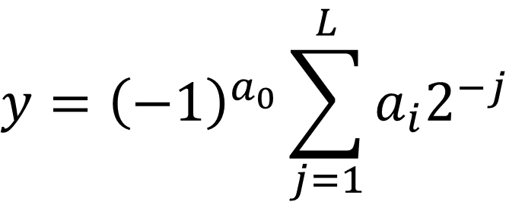
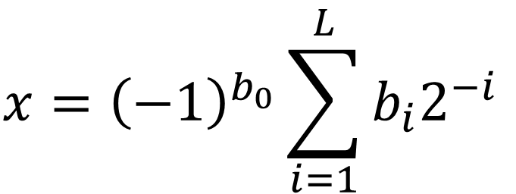
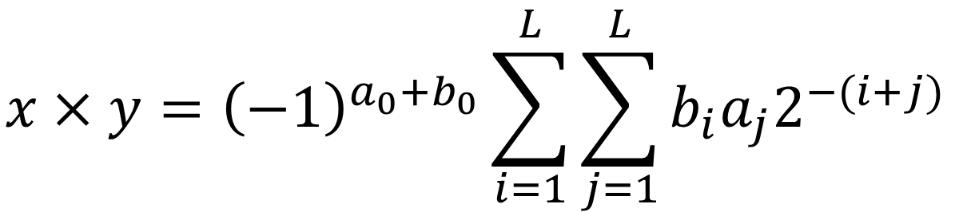
6.1 数的表示及其对量化的影响
6.1.2 数的定点表示法
2、定点值的原码、补码和反码表示
$$x={\left(−1\right)}^{b_{0}}\sum_{i=1}^{L}{b_{i}2^{−i}}$$
$$y={\left(−1\right)}^{a_{0}}\sum_{j=1}^{L}{a_{i}2^{−j}}$$
$$x×y={\left(−1\right)}^{a_{0}+b_{0}}\sum_{i=1}^{L}{\sum_{j=1}^{L}{b_{i}a_{j}2^{−(i+j)}}}$$
XOR
AND
移位

Slide 17
6.1 数的表示及其对量化的影响
6.1.2 数的定点表示法
2、定点值的原码、补码和反码表示
加法
乘法
需判断加数、被加数符号，决定两数次序及和的符号
符号位逻辑加（异或），尾数相乘
原码
补码
反码
相加的两数可同号、可异号，不需按相对大小来决定和的符号。
乘法前要先变为原码表示；乘积为负则尾数要改为补码表示。
－
－
反码实际应用较少

Slide 18
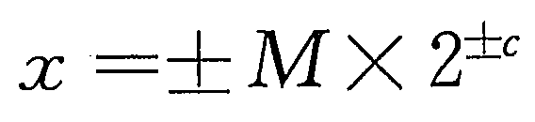
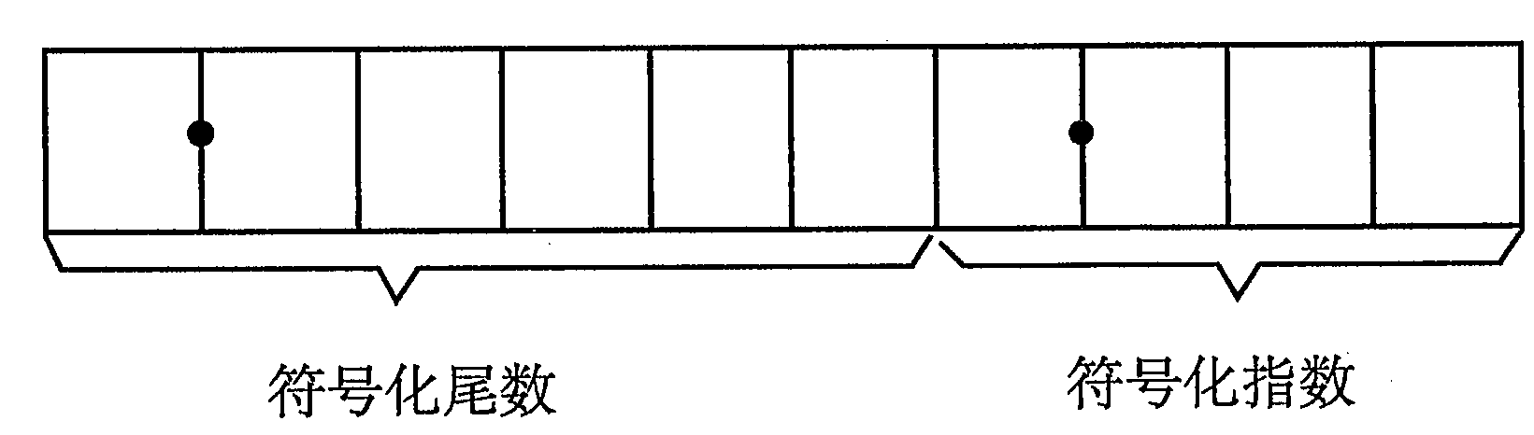
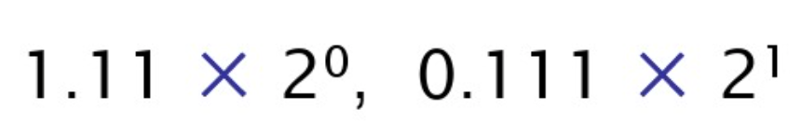
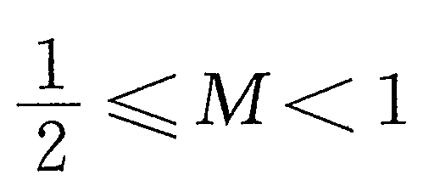
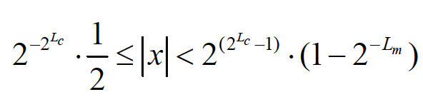
6.1 数的表示及其对量化的影响
6.1.3 浮点表示
浮点数：顾名思义，小数点可浮动
数符
阶符
决定数值精度
决定数值最大值
数符
阶符
同一个数表示不唯一：
指数加一，尾数右移一位
规格化
数值范围（补码）：

Slide 19
6.1 数的表示及其对量化的影响
6.1.3 浮点表示
1. 浮点数加法：
若两数阶码相同，则和的阶码＝两数的阶码
若两数阶码不同，先对阶，再相加
2. 浮点数乘法：
两数阶码相加，尾数相乘；再规格化
假设

Slide 20
6.1 数的表示及其对量化的影响
定点数与浮点数比较
浮点数的特点：
数值范围大
运算复杂、速度慢
加法、乘法后均需尾数量化
加法前需对阶
定点数的特点：
数值动态范围小
运算简单快速
乘法后需进行量化
加法前需防溢出

Slide 21
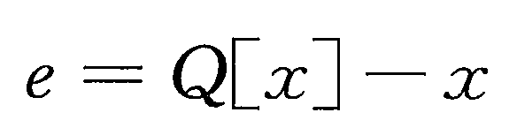
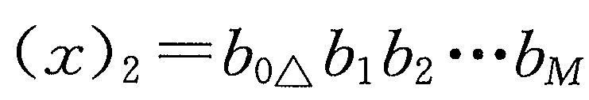

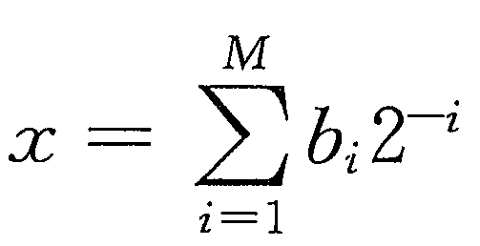
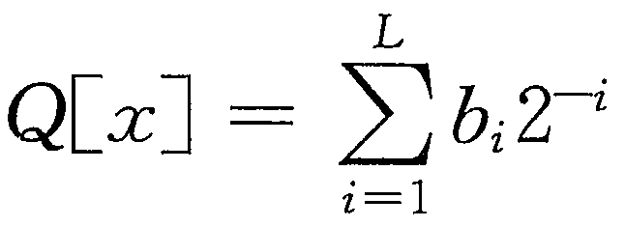
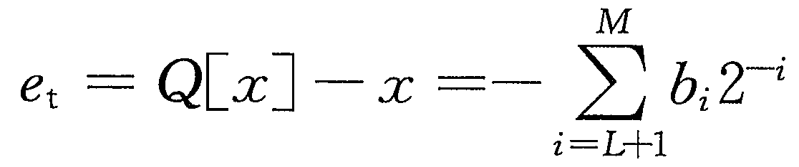
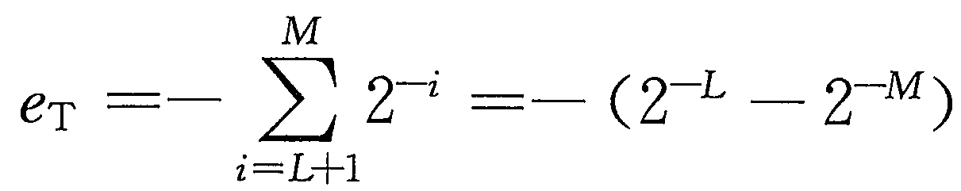
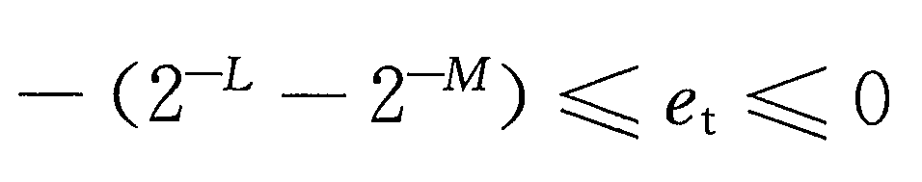

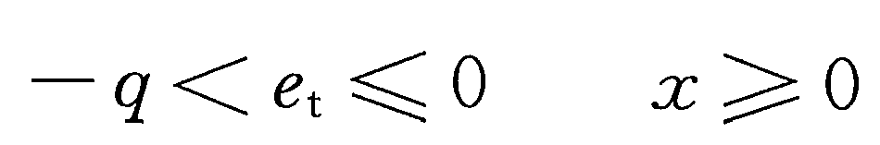
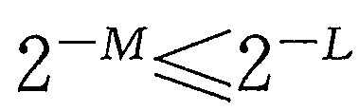
6.1 数的表示及其对量化的影响
6.1.4 定点制数的量化
量化误差
量化后值
量化前值
1）正数
截尾处理
对于正数：原码、补码、反码一致
截尾前
0
1
1
1
1
截尾后
误差
bi全为1时，误差最大

Slide 22
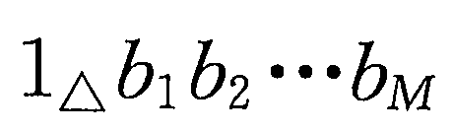
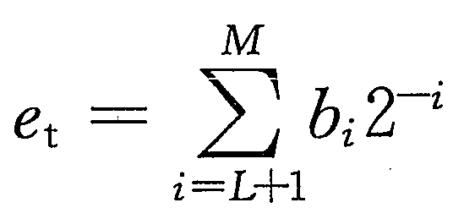
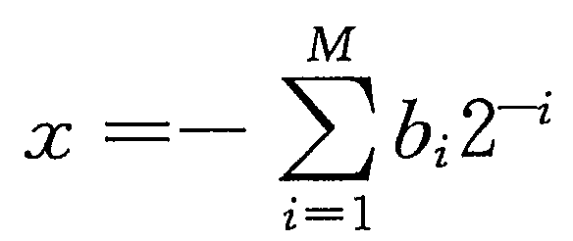
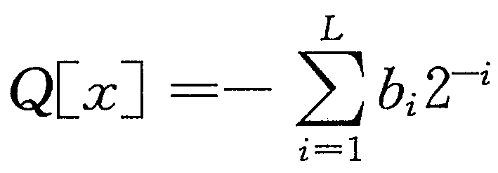
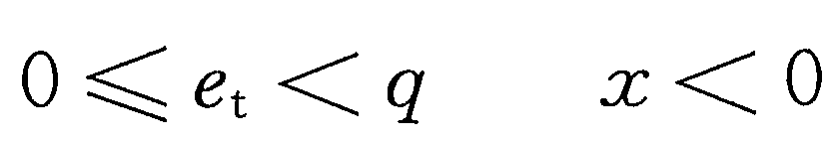
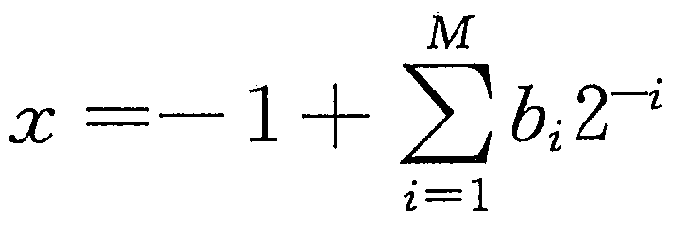
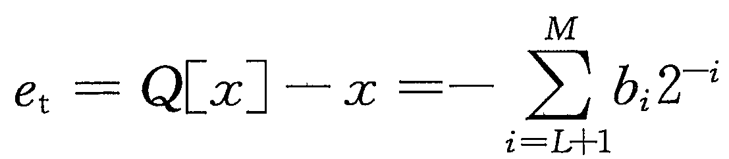
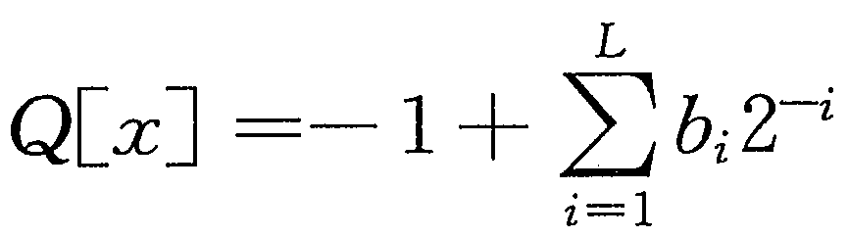
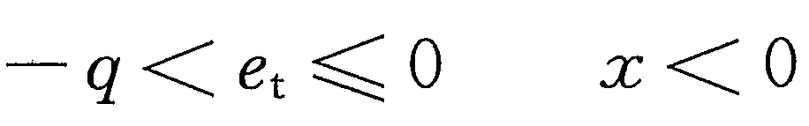
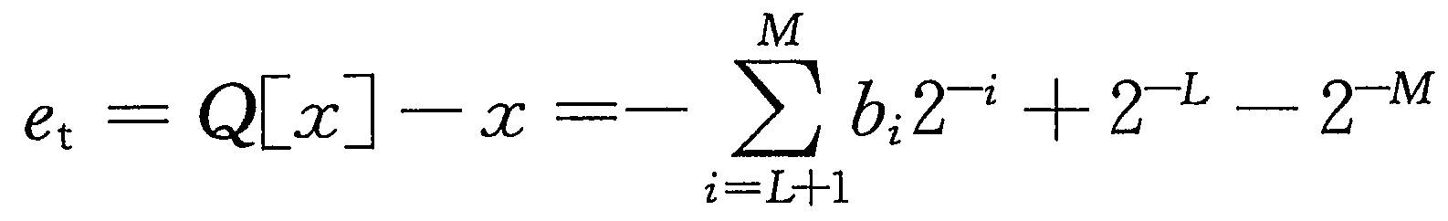
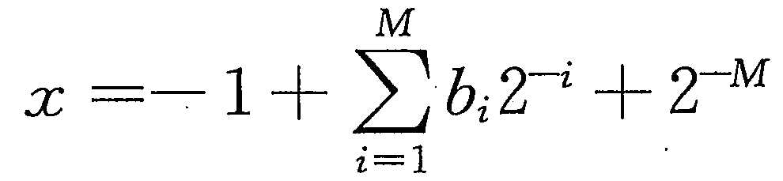
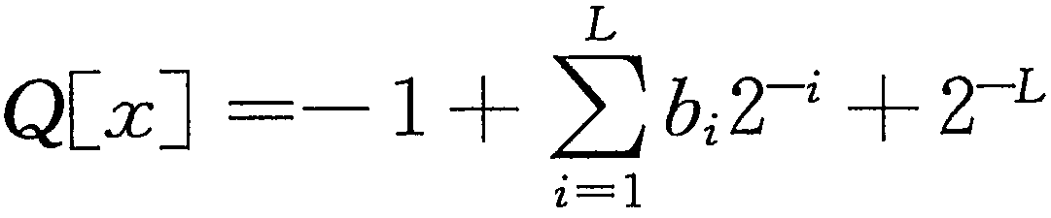
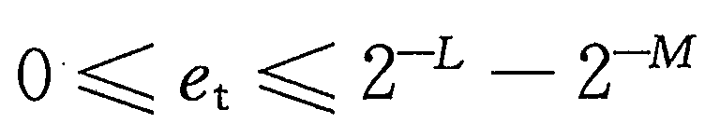
6.1 数的表示及其对量化的影响
6.1.4 定点制数的量化
2）负数
量化误差
量化后值
量化前值
1
1
1
1
1
截尾处理
原码
补码
反码

Slide 23
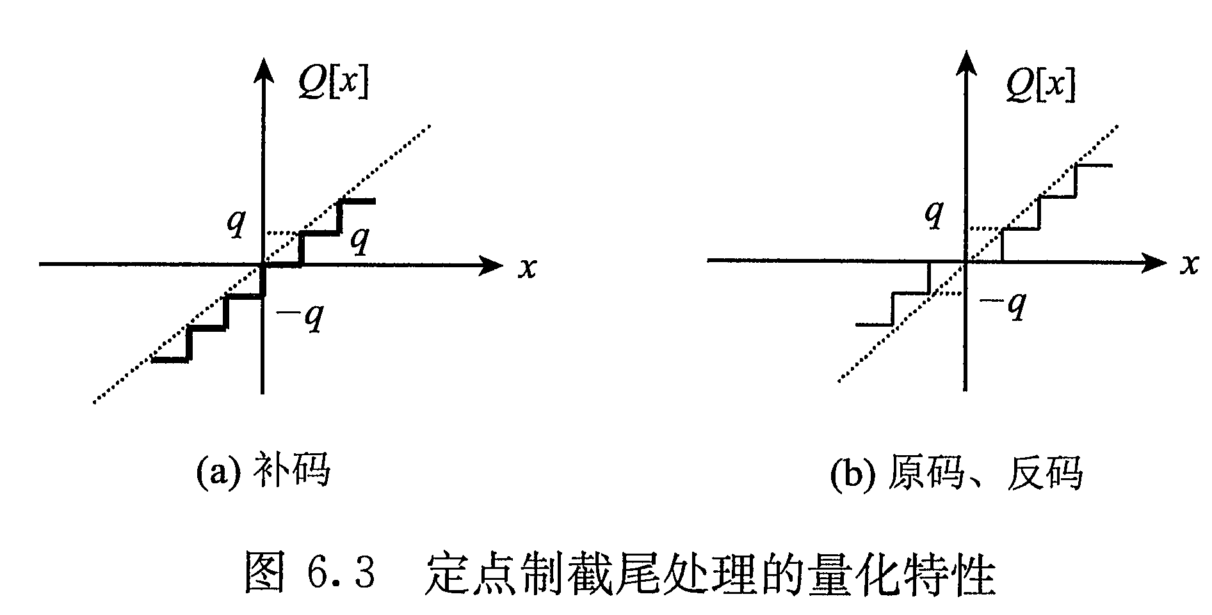
6.1 数的表示及其对量化的影响
6.1.4 定点制数的量化

Slide 24
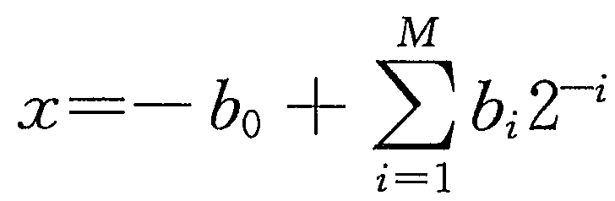









6.1 数的表示及其对量化的影响
6.1.4 定点制数的量化
舍入操作：假设舍入数据L位，在L＋1位加1，再截断到L位。
+1
1
1
1
1
舍入的量
1

Slide 25


6.2 A/D变换的字长效应
6.2.1 量化误差的统计分析
取样和量化分步进行
统计分析模型
精确取样信号
量化噪声
假设：
（1）e(n)是平稳随机取样序列（统计特性不随时间发生改变）
（2）e(n)与信号x(n)是不相关的（信号无关的序列）
（3）e(n)序列本身样值不相关（白噪声）
（4）e(n)等概率分布

Slide 26





6.2 A/D变换的字长效应
噪声信号统计特性分析
1）舍入信号
2）补码截尾
3）舍入信噪比
或
每增加一个bit，信噪比提高大约6dB

Slide 27










6.2 A/D变换的字长效应
6.2.2 量化噪声通过线性系统
h(n)
噪声通过线性系统的输出
相关函数
噪声的相关函数
高斯白噪声，相邻数据相关性为0
＝0，n + l - m $≠0$

Slide 28






6.2 A/D变换的字长效应
6.2.2 量化噪声通过线性系统
所以，输出噪声方差
由帕塞瓦尔定理可得：
留数法求解
输出噪声均值
令
得

Slide 29





6.2 A/D变换的字长效应
6.2.2 量化噪声通过线性系统
例：8bit（L＝7）的A／D变换器，其输出经下列一阶IIR滤波器，有
求此滤波器输出端的量化噪声功率
解：
由A/D变换器所引起的量化误差噪声功率为
1
经过滤波器后，输出噪声功率为
其中
与
收敛域公共区域，积分围线内一个极点，围线外一个
由留数法，可得

Slide 30











6.3 系数量化误差
6.3.1 系数量化对极点位置的影响
例：系统两种实现结构
无限精度
极点：
极点：
有限精度（四位）
实际实现系统：
极点：
极点：
级联型实现结构比直接型实现结构更精确
为什么？

Slide 31







6.3 系数量化误差
6.3.2 极点位置灵敏度
系数能多大程度上影响量化误差？
量化前：
量化后：
对极点影响：
每个极点都和所有系数相关
极点z受b影响灵敏度

Slide 32





6.3 系数量化误差
6.3.2 极点位置灵敏度
系数能多大程度上影响量化误差？

Slide 33



6.3 系数量化误差
6.3.2 极点位置灵敏度
系数能多大程度上影响量化误差？
1
2
3
1
2
阶数高，极点多
规律
（1）极点越近，灵敏度越高
（2）极点越多，灵敏度越高
零点灵敏度类似（FIR滤波器）
解决方法：
将高阶直接型结构（极点多，灵敏度高）分解为低阶并联或级联型结构（每一个子系统极点少，灵敏度低）
二阶节：
包含一对共轭极点

Slide 34

6.3 系数量化误差
6.3.3 系数量化对FIR滤波器的影响

Slide 35
作业
6.1
6.9

Slide 36

实验
设计两个FIR滤波器，对图像去噪：
一个低通滤波器
一个带通滤波器
依次对图像进行行滤波和列滤波，得到去噪后的图像，观察并分析结果，撰写实验报告。
行滤波：取图像一行数据，与滤波器系数卷积，得到一行输出。遍历所有行。
列滤波：取图像一列数据，与滤波器系数卷积，得到一列输出。遍历所有列。

Slide 37
考试范围
不作要求：
各章涉及的MATLAB函数
1.2 数学预备知识
2.4.2 信号流图表示
2.9 一些常用的z变换对
3.4.2 基2时域抽选算法的矩阵表达
3.5.2 CZT及其快速计算
3.6 DFT相关变换
4.3 模拟滤波器的数字仿真
4.6.1 数字滤波器的频率变换
4.6.2 利用数字频率变换的IIR设计
4.7 IIR数字滤波器的计算机辅助设计
4.9 IIR数字滤波器的应用
5.5 FIR数字滤波器的优化设计
5.6.4 格型结构
7.6 数字滤波器组
7.7 多抽样率数字信号处理的应用
概念要掌握，计算不作要求：
混合基FFT
3.3.4-1 线性卷积的逐段计算方法
4.2.2 巴特沃思滤波器中截止频率不是3dB的
4.2.3 切比雪夫滤波器
5.3 窗函数法中除矩形窗、汉明窗之外的
5.6.3 频率取样型结构中的修正
61.3 浮点表示
6.4.2 极限环振荡

